Slide 1
L’algorithmique au premier degré, c’est possible
Partage d’expériences
Conférence-atelier

Slide 2
Plan
Motivation, contexte
C’est quoi l’algorithmique
Ce qui est utilisé
Ce que j’utilise
Scratch
Ai2
Le matériel Arduino
…

Slide 3
L’algorithmique, késako ?
Un algorithme est une suite finie et non-ambiguë d’instructions simples permettant de donner la réponse à un problème. L’algorithmique est l’étude des algorithmes.
Dans la pratique informatique, un algorithme s’écrit dans un langage de programmation permettant des entrées/sorties, utilisant des boucles et des conditions.
On peut utiliser des algorithmes de résolution en dehors du domaine informatique. Par exemple, pour ranger des crêpes …
Le mot « algorithme » vient du nom du mathématicien Al-Khwarizmi.

Slide 4

Ranger des crêpes
Un crêpier dispose d’une pile désordonnée de crêpes. Étant un peu psycho-rigide, il décide de ranger sa pile de crêpes, de la plus grande (en bas) à la plus petite (en haut), avec le coté brûlé caché.
Pour cette tâche, le crêpier peut faire une seule action : glisser sa spatule entre deux crêpes et retourner le haut de la pile. Comment doit-il procéder pour trier toute la pile ?

Slide 5
Algorithme de rangement de crêpes
Un algorithme permettant de résoudre le problème du crêpier pourrait être le suivant:
amener la plus grande crêpe en haut de la pile ;
mettre la face brûlée vers le haut ;
retourner toute la pile - la crêpe est rangée ;
recommencer en ignorant les crêpes rangées.
Notions de test [condition] (par ex. « si la crêpe est plus petite, alors en chercher une autre ») et de boucle (refaire les mêmes actions jusqu’à ce que tout soit rangé).

Slide 6
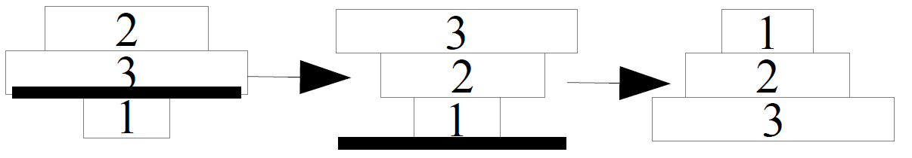
Crêpes et nombres
Petite remarque en passant : le tri de crêpes n’est pas si éloigné que cela d’un classement de nombres par ordre (croissant ou décroissant).

Slide 7
Logiciels utilisés et se retrouvant dans la littérature
Python, java, Ruby (voir l’excellente revue « Losange »), C, C++, Algobox,…
Anciennement, on utilisait le Pascal, le Basic, le Fortran,…

Slide 8
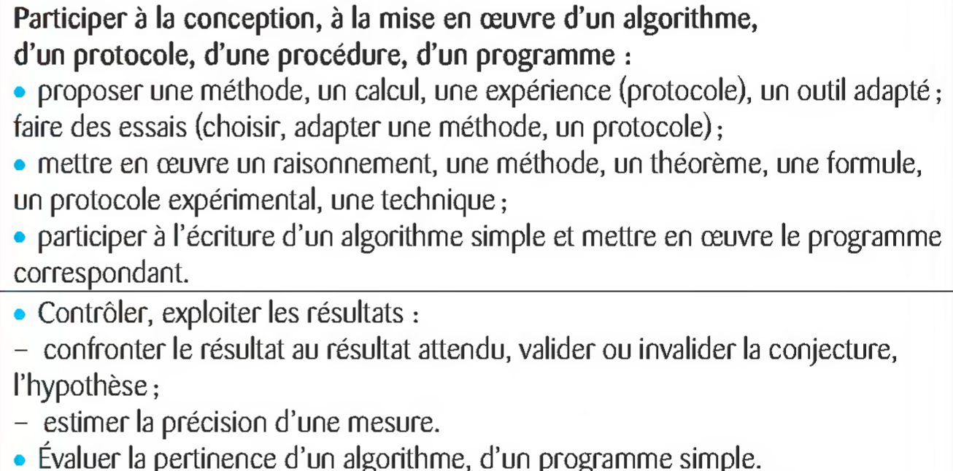
L’algorithmique dans les programmes
En tout cas, en France. On trouve dans les manuels scolaires, des travaux d’algorithmique à réaliser.

Slide 9
Ce que j’utilise
Dans les cadres des cours d’algorithmique au régendat :
LiveCode, pour réaliser des logiciels éducatifs, mais aussi pour résoudre des problèmes de math ;
Le LOGO, utilisable dès le plus jeune âge ;
SCRATCH du MIT.

Slide 10
LiveCode - Aperçu
Interface graphique facile à réaliser, complet, gratuit en version non commerciale ;
Facilité du langage ;
Création de logiciels autonomes Windows, Mac, Linux, android ou IOS (apple) ;
Compilation avec interpréteur donc, « auto-programmable » !
Pour les + de 15 ans (?), en anglais.

Slide 11
LOGO- Aperçu
De 3 à 130 ans: approche kinestésique corporelle concrète, semi-concrète à l’aide d’un robot tortue ou abstraite sur l’ordinateur ;
Permet de découvrir des notions élémentaires de mathématiques mais surtout pour le début de la géométrie (angles, orientation cap,…) ;
Plus puissant qu’on ne l’imagine ;
« Vieillot », interface devenue peu pratique pour certaines applications, langage limité, performances limitées,…

Slide 12
Scratch, en détail
Une partie inspirée du LOGO, version informatique pour les 8 ans ;
Motivant par le côté ludique : musique, lutin, environnement modifiable, défi (labyrinthe) … ;
Programmation par briques ;
Ouverture technologique (but de cet information-conférence) ;
Interface d’entrées/sorties pas toujours adaptée, peu adapté aux maths,...

Slide 13
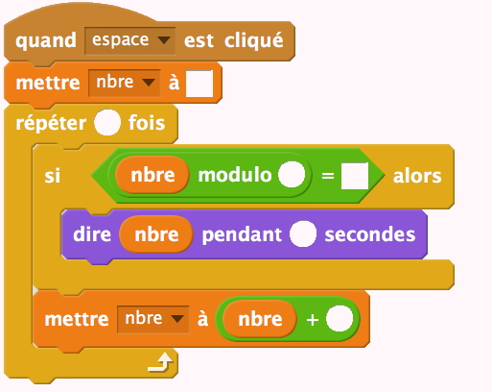
Exemple Scratch – puzzle 1
Premier travail : agencer les pièces du puzzle d’instructions pour que l’ordinateur affiche à partir d’un nombre donné, quelques multiples de 3 successifs supérieurs à ce nombre.
Par exemple à partir de 7, énoncer les multiples de 3 : 9, 12, 15, 18, …
Etc…

Slide 14
Exemples Scratch - 3
    Dessiner un carré, un triangle, un parallélogramme (tracer ses médianes,…)
    Utiliser une boucle : lister les n premiers éléments de la suite de Fibonacci ;
    Réaliser un test (condition) : dire si un nombre introduit est plus petit que 10 ou non ;
    …

Slide 15
Défis Scratch
    Trouver deux naturels tels que la somme des cubes vaut 1729 ;
    Faire deviner par l’utilisateur, un nombre au hasard choisi par l’ordi;
    …

Slide 16
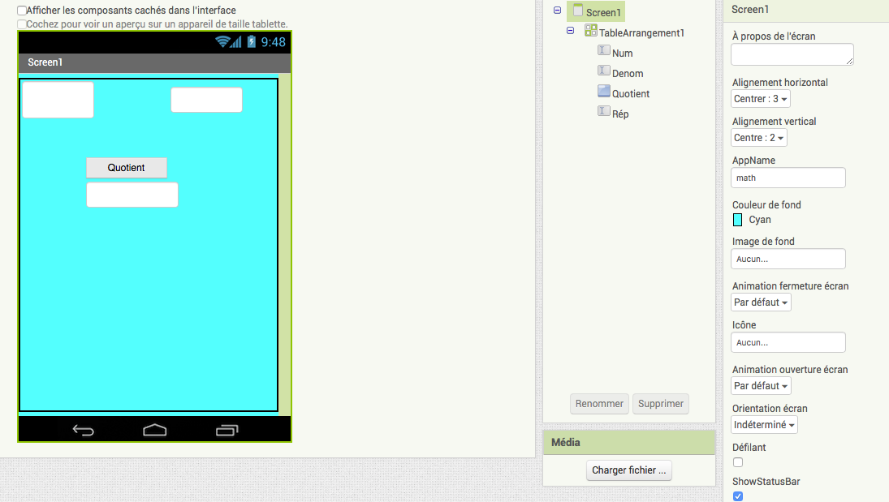
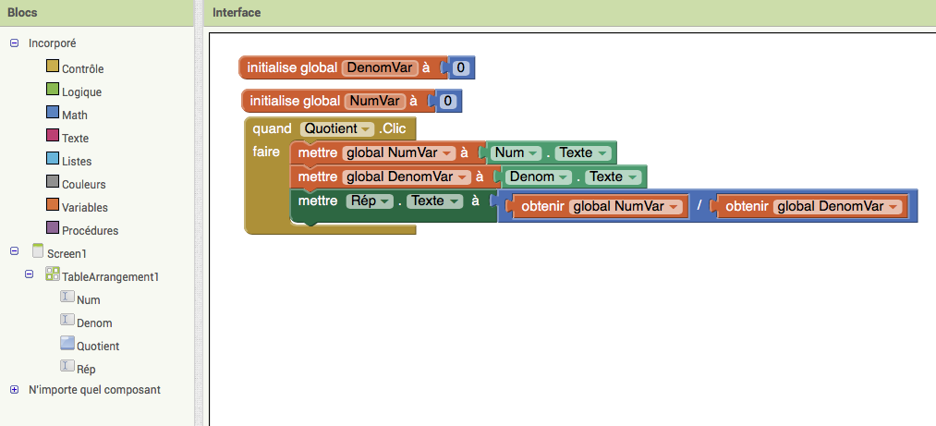
Pourquoi utiliser Scratch ? - 1
App-inventor 2
« Logiciel » en ligne avec construction d’une interface d’entrées/sorties, se programmant avec le langage scratch et compilant une application pour Android.
Une petite démonstration vaut mieux qu’un discours…
http://ai2.appinventor.mit.edu/?locale=en#4896085631041536
…
En cas de panne internet 1
En cas de panne internet 2

Slide 17
Pourquoi utiliser Scratch ? - 2
Arduino et S4A
Matériel Arduino : à partir de 6 € pour les circuits électroniques, et 20 € pour la mécanique (moteurs), jusqu’à une centaine d’euros selon la qualité (marque), les « modules », … ;
Architecture ouverte, programmable ;
Encore une fois, une petite démonstration vaut mieux qu’un discours…

Slide 18
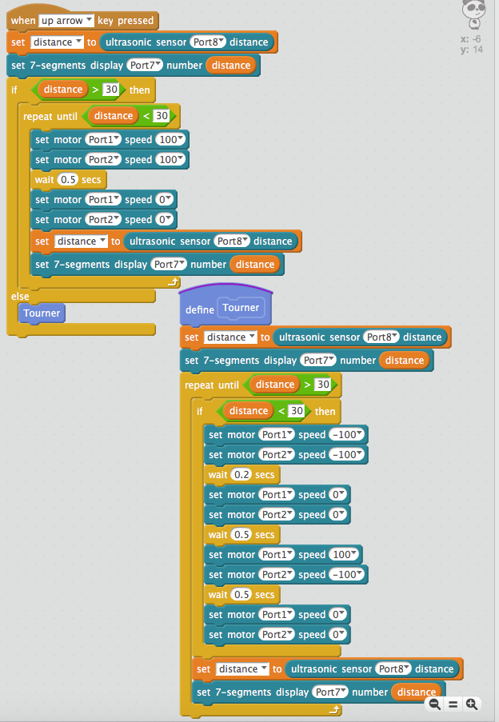
Pourquoi utiliser Scratch ? - 3
Arduino-Makeblock
une petite démonstration vaut mieux …
En cas de panne internet 1

Slide 19
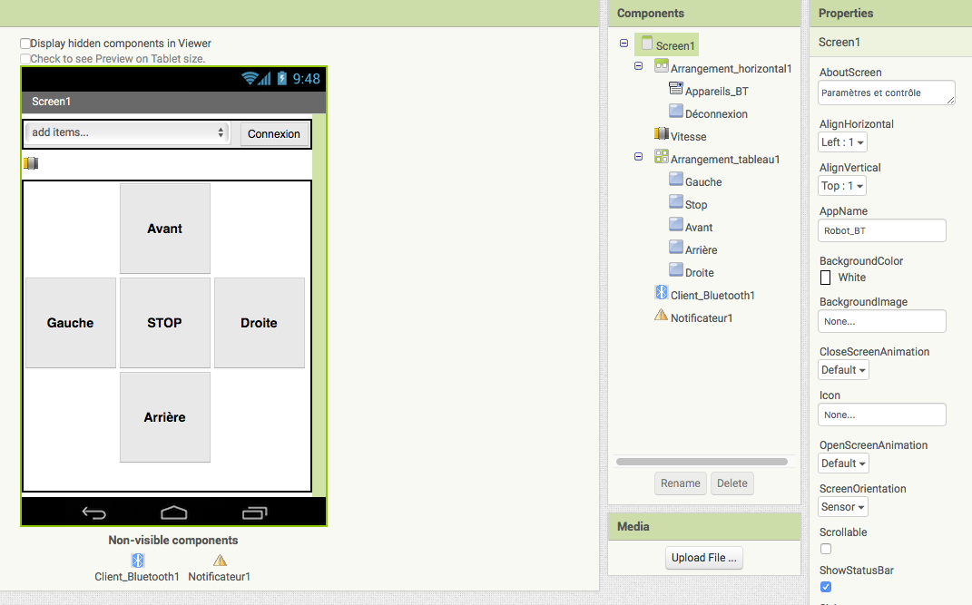
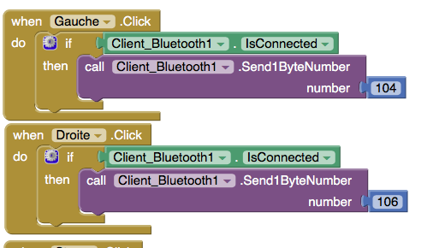
Scratch – Pourquoi pas Ai2+Robot ?
Ou comment piloter son robot à partir d’une tablette (smarthone) Android ….
La face cachée dans Ai2 - 1
La face cachée dans Ai2 - 2

Slide 20
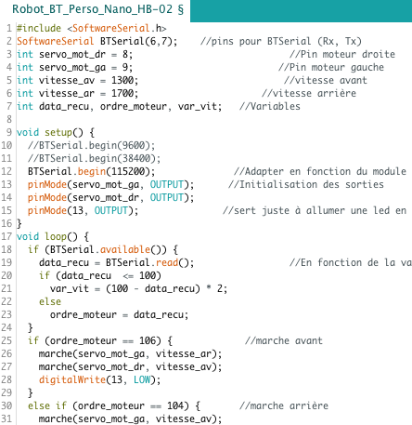
Ce qui se cache dans le circuit électronique programmable arduino

Slide 21
La fin
Que penser de tout cela ?
Fait-on des maths ? Est-ce profitable ?
La motivation y est, pour les filles comme pour les garçons ;
La réalité est parfois difficile (« ça ne fonctionne pas toujours comme on veut ! ») ;
….

